Slide 1

《智能应用开发》

Slide 2
课程介绍
32学时理论课（16学时实验课）
安排一次大作业
期末笔试
实践课（20学时，答辩）
云班课：6279307
QQ: 793513536
本周五：轻工518，自带电脑，提前安装环境
期末成绩=70%卷面+20%作业（含实验）+10%课堂表现
课堂表现包括：回答问题，课前上交手机

Slide 3
课程内容
数据分析与处理
机器学习
自然语言处理
深度学习
大模型应用和辅助AI编程

Slide 4
课程期待的收获
将数据分析、建模技术、自然语言融合起来，学会开发一定复杂度的AI应用。
获得开发一款综合性的AI应用的项目经验。
了解如何使用LLM

Slide 5
数据探索与预处理

Slide 6
01
数据探索

Slide 7
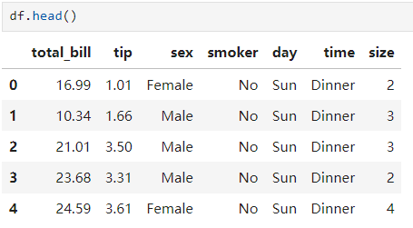
01
变量识别
对数据从变量类型、数据类型等方面进行分析
小费数据集
tips包含244个样本，对应数据集的每行数据。每行数据包含每个样本的七个特征（总消费金额、小费金额、顾客性别、顾客是否抽烟、聚餐的星期、聚餐的时间段、聚餐人数）

Slide 8
01
变量识别
查看数据基本情况
装载数据后，首先需要对数据进行一个基本观察，例如样本的数量（行数），变量的数量(列数），哪些变量是数值变量，哪些是类别变量（通常表现为char类型）
使用shape()方法，观察数据的行列数量。观察数据是否与前文介绍的样本量、变量数相符。
使用info()方法观察所有的变量名称、变量的类型，找出哪些属于数值类型。
使用head()方法查看数据的大体情况
使用.value_counts() 查看某列不同值的数量

Slide 9
01
变量识别
变量取值分类:
类别型变量：取值可以归为若干个离散的类别的变量。一个观测值只能属于一个类别。例如：
人的性别（男/女）、血型（A型/B型/AB型/O型）、婚姻状况（已婚/未婚）等。
连续变量：在一定区间内可以任意取值的变量，其数值是连续不断的。连续变量的取值范围通常是一个实数区间，可以是有限的也可以是无限的。例如：
人的身高、体重、年龄、收入等都是连续变量的例子。在分析连续变量时，通常需要关注其中心趋势（如均值、中位数等）和离散程度（如标准差、方差等）。

Slide 10

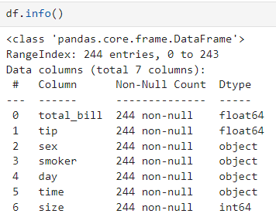
01
变量识别
请根据定义以及数据实际观察结果，给出哪些是分类变量，哪些是连续变量？
小费数据集探索（数据可视化/tips.ipynb）
“虽然 size 是离散型变量，但在分析时可视为连续变量处理”

Slide 11
02
变量分析
概念：平均值、中位数、众数
23, 29, 20,32,23,21,33,25
平均值（mean）=(23+29+20+32+23+21+33+25)÷8
中位数（ median ）
① 排序：20, 21,23, 23, 25,29, 32, 33
② 找出位置在中间的那个数。因为是偶数（奇数就没有问题了），所以在23和25之间，取平均值：24
众数（mode）序列中，出现频率最多的那个数：23

Slide 12
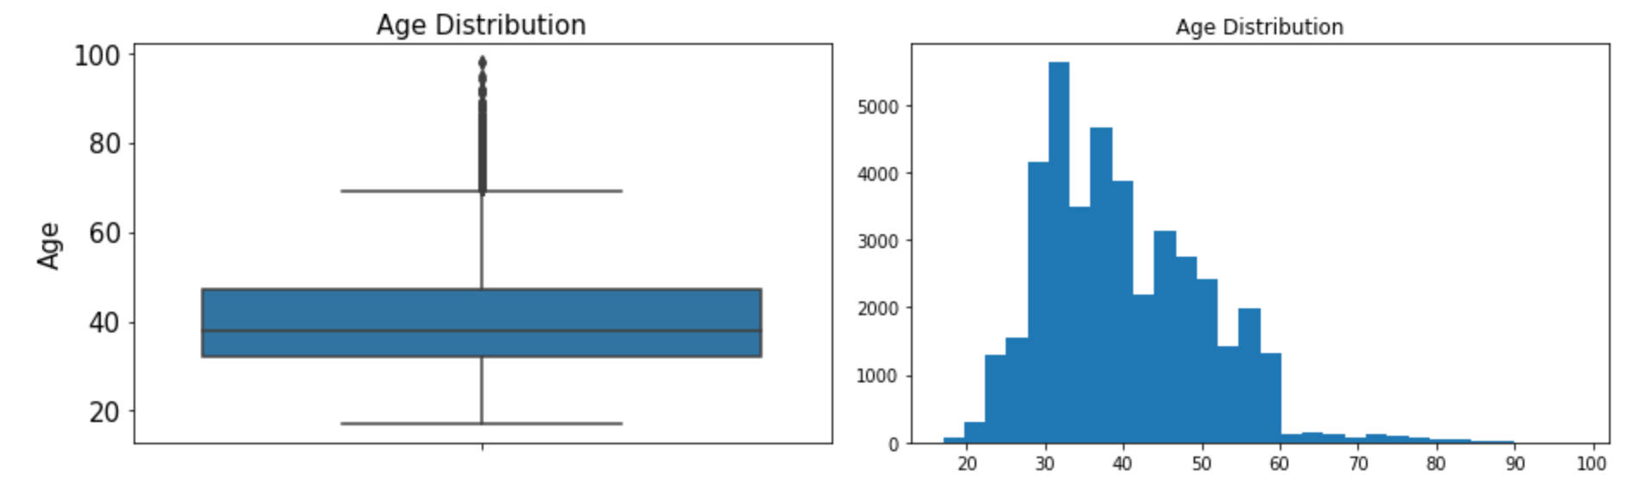
02
变量分析
单变量分析（连续型变量）
离群点（年龄偏大）
中位线平均年龄为40岁
60岁后样本数大幅下滑
第一四分位数（下四分位数，箱子底部），在32左右
第三四分位数（上四分位数，箱子顶部）47左右。
这是大部分群体的年龄范围。可以看出从上下四分位数差距不大，年龄分布基本比较集中。

Slide 13
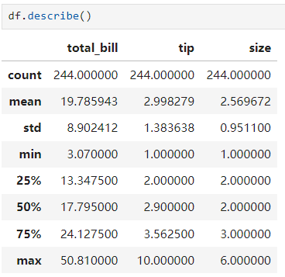
02
变量分析
快速浏览数值型变量分布情况
通过describe()方法快速浏览数据集中数值变量的分布情况。

Slide 14
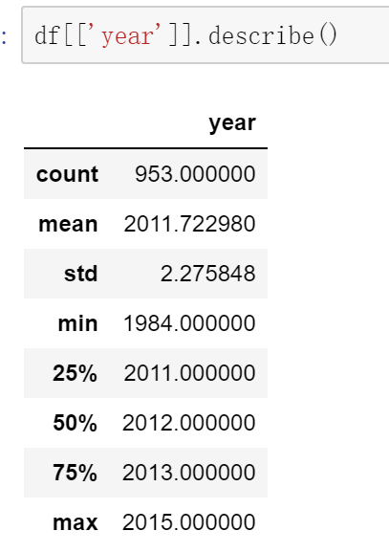
02
变量分析
查看Dataframe某些列的数值分布状况
Count: 记录总数为953
均值为：2011左右
标准差为：2.27
最小值为：1984
（从小到大排序）25%位置上的记录为2011
（从小到大排序）50%位置上的记录为2012
（从小到大排序）75%位置上的记录为2012
最大值为：2015

Slide 15
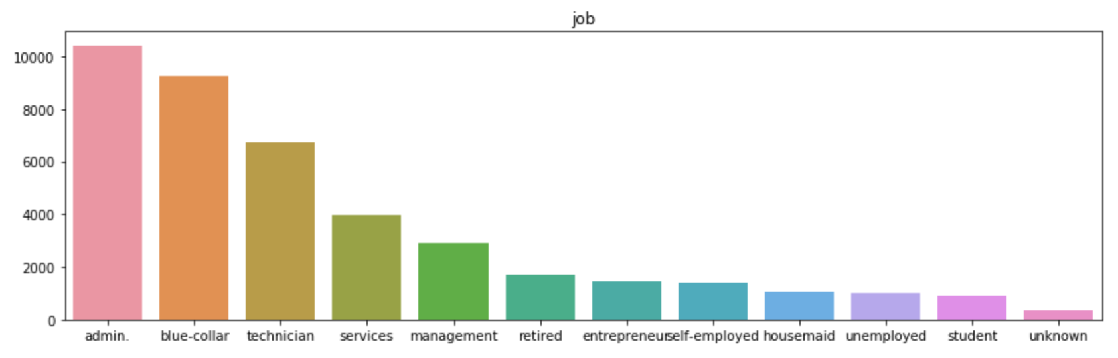
02
变量分析
单变量分析（类别型变量）
样本数量
缺失值
类别型单变量分析可以采用条形图展示每个类别的数量分布

Slide 16
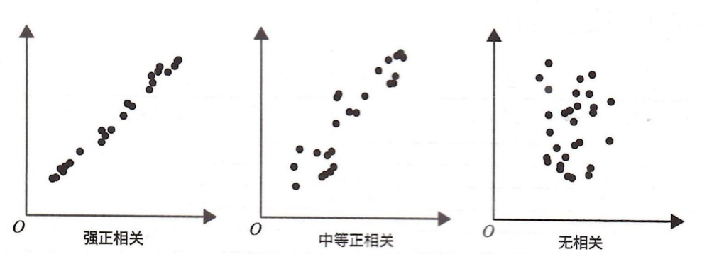
02
变量分析
双变量分析
连续型-连续型（散点图）：反映变量之间是线性还是非线性。

Slide 17
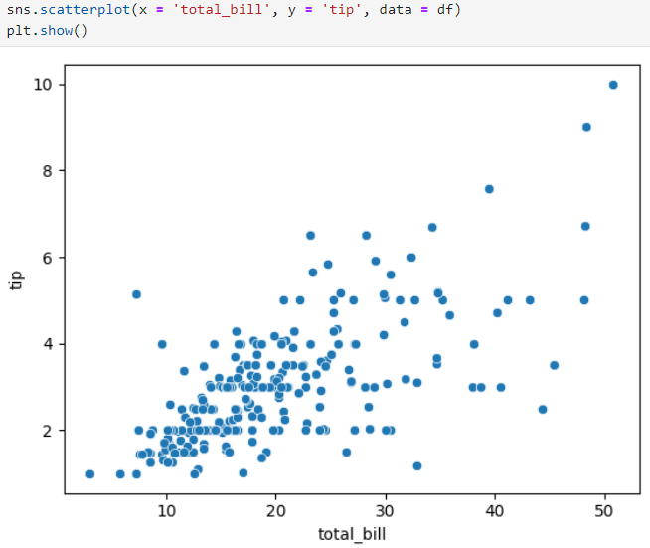
02
变量分析
本图的观察有什么结论？
小费和消费额正相关

Slide 18
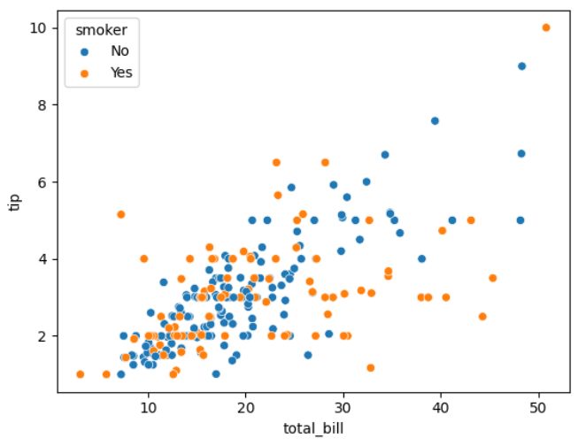
02
变量分析
sns.scatterplot(x = 'total_bill', y = 'tip',hue='smoker', data = df)
是否吸烟和小费数量有关系吗？

Slide 19
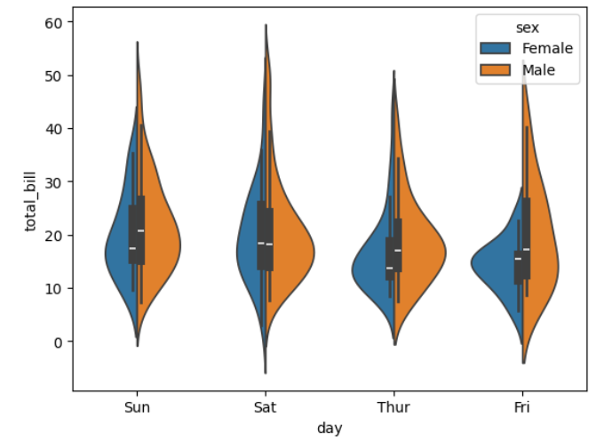
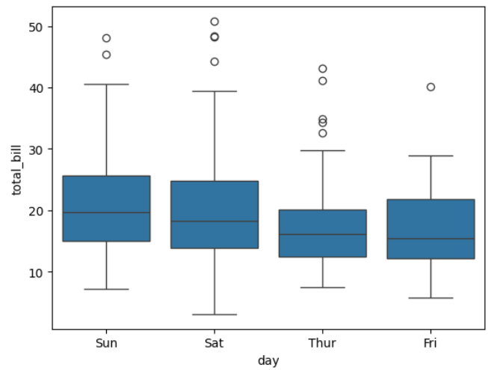
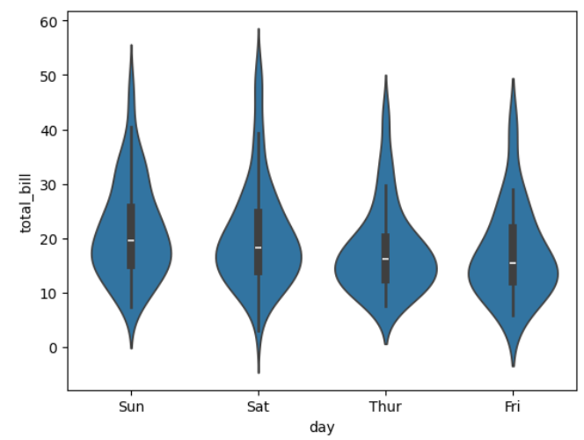
02
变量分析
双变量分析
连续型-类别型： 小提琴图、箱型图
sns.violinplot(x = 'day', y = 'total_bill',hue='sex', split=True, data = df)
sns.violinplot(x = 'day', y = 'total_bill',data = df)
sns.boxplot(x = 'day', y = 'total_bill', data = tips)

Slide 20
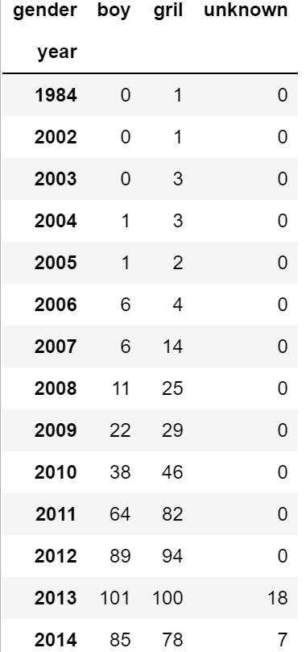
02
变量分析
双变量分析
类别型-类别型： 双向表、热力图
双向表是矩阵格式的一种表格，显示变量的（多变量）频率分布
观察每个年份，不同性别的人出生的数量，可以观察到年份与出生人数的关系
f = pd.crosstab(df['year'],df['gender’])
通过交叉表可以看到2013年出生人数最多，且男女持平
Notes:
预备知识中的代码和数据，参考RefCode目录下的文件

Slide 21
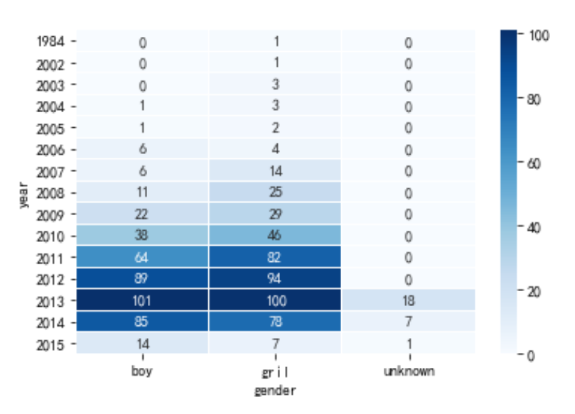
02
变量分析
使用数字观察交叉表并不直观，此时可以使用热力图进行可视化
sns.heatmap(f, annot=True,fmt=“d”,linewidths=0.2, cmap="Blues")
矩阵数据集
显示数据为整型
图颜色配置方案
显示数据

Slide 22
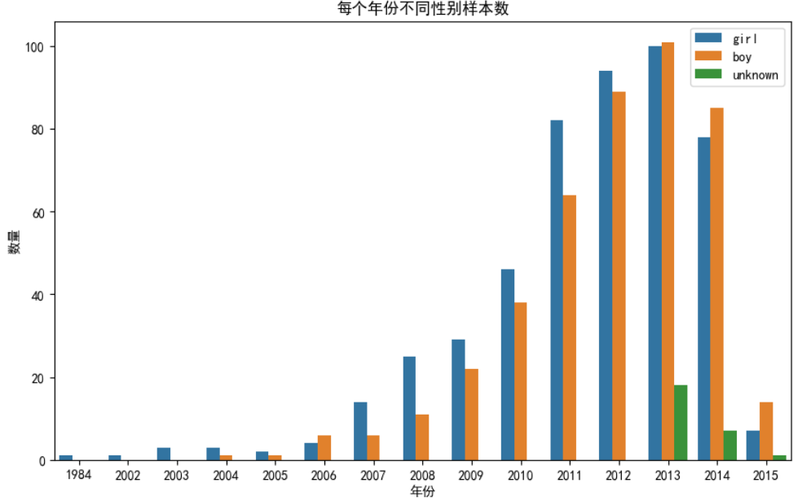
02
变量分析
双变量分析
类别型-类别型
分组柱状图
# 年份（横轴），性别（分组），计数（纵轴）
df_counted = df.groupby(['year','gender']).size().reset_index(name='count')
# 使用Seaborn绘制柱状图
sns.barplot(x='year', y='count', hue='gender', data=df_counted)

Slide 23
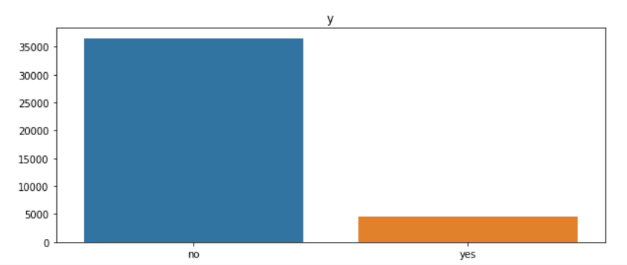
03
数据观察
1、样本不平衡问题：
样本不平衡问题指的是数据集中各个类别的样本数量极不均衡。以二分类问题为例，假设正类的样本数量远大于负类的样本数量。通常情况下把样本类别比例显著失衡可以称为不平衡数据。实际中阈值因任务而异（如1:10或者1:4都可能视为不平衡）
样本不平衡实际是一种非常常见的现象。比如：在欺诈交易检测，欺诈交易的订单应该是占总交易数量极少部分.

Slide 24
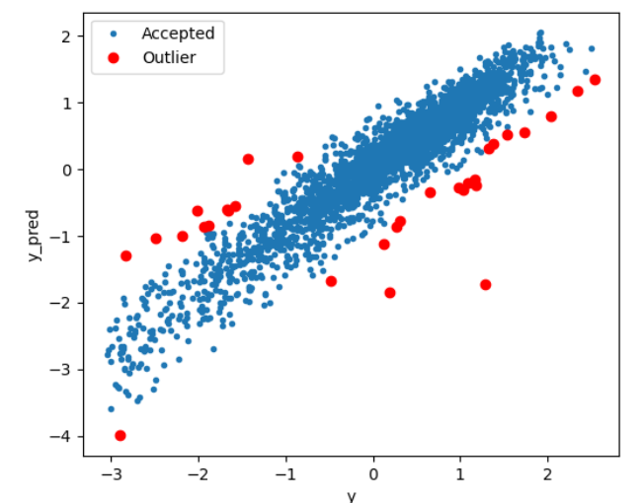
03
数据观察
2、离群点：
在样本空间中，与其他样本点的一般行为或特征不一致的点，称为离群点
为什么会存在离群点呢？计算误差、操作错误、数据本身的弹性所致
工业蒸汽预测项目

Slide 25
03
数据观察
3、数据泄露问题（Data Leakage）：
在训练数据包含了不应包含的信息，即特征数据包含了目标信息，但这些信息在模型实际预测时无法获得。
数据泄露会导致模型在训练、评估时的正确率很高，而在实际使用过程中正确率很低。
主要有两种泄露类型：目标泄露（训练数据的特征中包含了预测目标的信息）和训练测试污染（不正确地处理训练数据和验证数据之间的关系）。

Slide 26
03
数据观察
3、数据泄露问题（Data Leakage）：
在银行营销数据集中，通过用户个人信息、当前经济运行数据、与客户联络历史数据作为特征变量来预测用户是否会购买此次商品。其中，duration表示上一次联系的通话时长（秒）。
这个变量高度影响输出目标（例如，如果持续时间或者没有打通=0，则y=‘no’）。然而，在执行呼叫之前，持续时间还不知道，在通话结束后，营销结果显然是已知的。而本项目要解决的问题，就是在营销人员拨打电话前，就能通过模型对结果进行预测以便减少无谓的营销通话。Duration导致了数据泄露，不应该加入到机器学习模型的训练中。
duration 是事后信息（通话结束后才知），而非先验特征，因此必然导致数据泄露。

Slide 27
03
数据观察
预测用户是否会购买产品时，使用“用户点击广告次数”作为特征。是否存在数据泄露？为什么？
是。用户点击广告的行为可能发生在营销活动之后（如点击后才可能购买），导致特征包含未来信息，实际预测时无法获取。

Slide 28
03
数据观察
4、相关性分析：
特征相关性： 数据集中不同特征之间的关联程度或相似程度。
研究特征相关性的有什么作用：
提高模型性能：去除冗余或不相关的特征，我们可以降低模型的复杂性，减少过拟合的风险，并提高泛化能力
指导特征工程：揭示数据中潜在的关系，从而启发我们创建新的、更有意义的特征。如果两个特征高度相关，我们可以考虑将它们组合成一个新的特征，或者选择其中一个作为代表
简化模型解释：了解特征相关性可以帮助我们识别对预测结果影响最大的特征，从而简化模型的解释过程。

Slide 29
03
数据观察
对于特征的不同相关性，可以采取以下措施：
高度正相关或负相关的特征：这些特征提供了冗余的信息，可以考虑去除其中一个，以减少特征维度和降低模型复杂性。在去除特征时，应确保不丢失重要的信息或影响模型的预测性能。
弱相关或无关的特征：有时即使特征与目标变量的直接相关性不强，但它们可能与其他重要特征存在交互作用，共同影响目标变量。在这种情况下，可以通过特征组合或变换来挖掘潜在的关联。
非线性关系：考虑使用非线性模型或进行特征变换来捕捉这些关系。例如，对于具有周期性变化的特征，可以使用傅里叶变换将其转换为频域表示；对于具有复杂关系的特征，可以使用核方法或神经网络等模型进行处理。

Slide 30
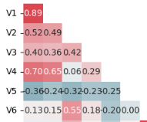
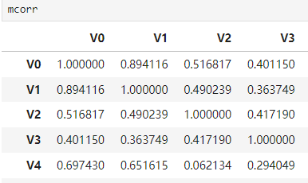

03
数据观察
Spearman 相关系数
mcorr = train_data_scaler[column].corr(method="spearman")

Slide 31
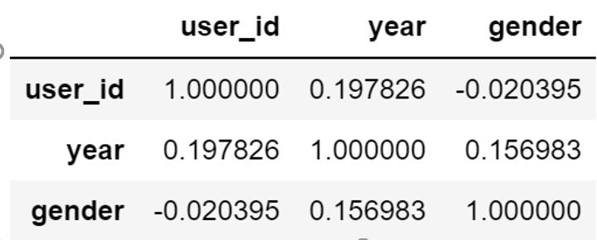
03
数据观察
观察特征之间的相关度—相关系数矩阵：
双向表只能从计数上观察两个变量之间的关系，并不直观。当需要分析大量的变量时，哪些变量之间的关联度最大？哪些变量与目标关联最大呢？使用相关系数矩阵计算出两两变量之间的皮尔森相关系数。
#观察user_id, year, gender这三个变量之间的关联性
d = df[['user_id','year','gender']].corr()
说明用户ID的编制与年份有一定的关系；年份与出生性别也有一定关系；而用户ID与出生人口的性别基本无关。
注意：相关数矩阵只能针对数值变量类型计算

Slide 32
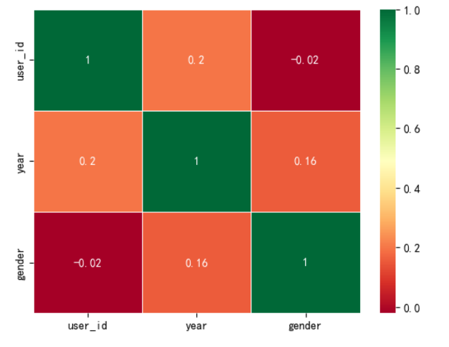
03
数据观察
4、观察数据间的相关度-可视化
# 获取相关性矩阵
d = df[['user_id','year','gender']].corr()
#使用热力图可视化
sns.heatmap(d, annot=True,cmap='RdYlGn',linewidths=0.4)

Slide 33
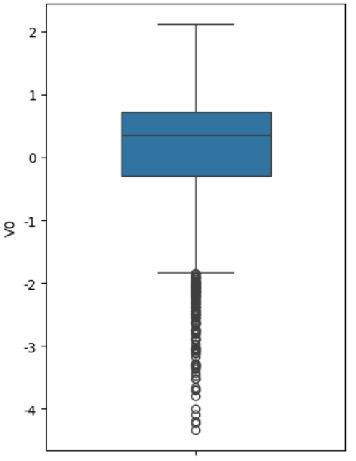
案例分析（工业蒸汽量数据集）
数据可视化/参考代码/Steam-Preprocess.ipynb
查看数据基本信息
可视化数据分布
train_data.info()
train_data.head()
train_data.describe()
sns.boxplot(train_data[列名])
查看所有列分布，获取所有列名：
column = train_data.columns.tolist()

Slide 34
案例分析（工业蒸汽量数据集）
变量和目标之间的关系
通过分析变量与目标之间的回归关系，可以了解哪些变量对目标有显著影响，以及这些影响的方向（正面或负面）。引导创建新的、更有意义的特征。
特征选择： 回归关系的强度（通过系数大小或统计显著性来衡量）可以作为特选择的一个准则。 弱相关或不相关的特征可能会被排除，以减少特征维度、降低模型复杂度。
特征检测： 有时单个变量与目标的关系可能较弱，但多个变量的组合（即交互征）可能具有很强的预测能力。

Slide 35
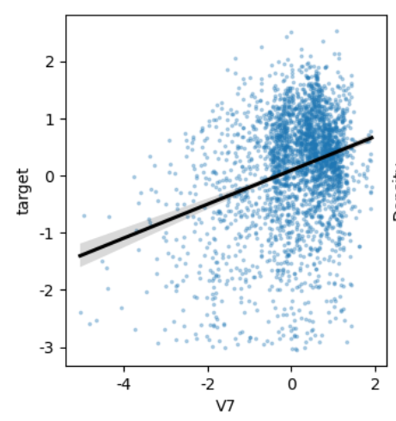
案例分析（工业蒸汽量数据集）
变量和目标之间的关系

Slide 36
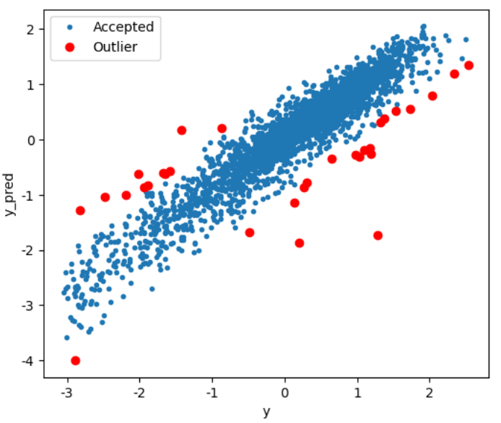
案例分析（工业蒸汽量数据集）
观察离群点
异常值和离群点检测： 通过观察变量与目标的回归图，可以发现数据中的异常值或离群点，这些点对模型训练可能产生不利影响。
单个变量的异常值可以使用箱型图观察，多个变量综合起来的异常则可以使用建模的方式观察。
使用训练集建模（例如使用岭回归）对训练集的目标做预测。预测值与实际值存在偏差。对于偏差超过指定标准差的点进行标注，观察这些离群点的特征。

Slide 37
02
特征工程

Slide 38
01
数据预处理
数据采集： 判断哪些数据对预测有帮助，能否采集到有用的数据
如果要预测用户浏览商品后是否会下单，需要采集哪些信息呢？
商品：商品的评分、历史销量、商品信息（价格、类别...）
用户：历史购买信息（商品价位、商品类别）、用户画像（年龄、学历、购买力、类别）、用户的浏览习惯等
店铺信息：类别、评分

Slide 39
01
数据预处理
数据清洗：去掉脏数据
如果要预测用户浏览商品后是否会下单，需要采集哪些信息呢？
例如，去掉异常值。身高>3米，年龄为负数
去掉离群点。在做城市某个岗位薪资分析的时候，发现某个三线城市的薪资位列榜首（月薪5万）。经过进一步分析，发现样本仅一例。属于个例，没有参考价值。

Slide 40
01
数据预处理
数据采样：
经过清洗后的正负样本如果不平衡，可以采用数据采样。
如果正负样本数量都特别大，可以采用下采样/欠采样(downsampling)
如果样本量不大，可以采用上采样/过采样（oversampling）,如数据扩展（图像旋转、镜像、拉伸等），修改损失函数设置样本权重。

Slide 41
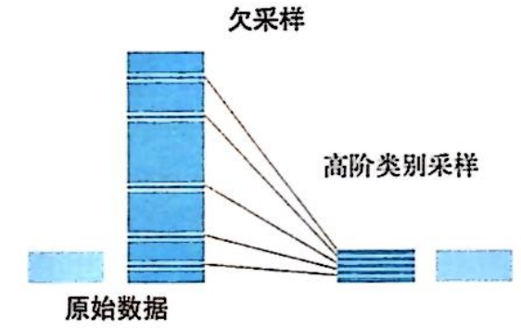
01
数据预处理
欠采样：从数量较多的一类样本中随机选取一部分并剔除，使得最终样本的目标类别不太失衡。
常用的方法有随机欠采样和Tomek Links,其中Tomek Links先是找出两个各项指标都非常接近的相反类样本，然后删除这类样本中标签(label)占比高的

Slide 42
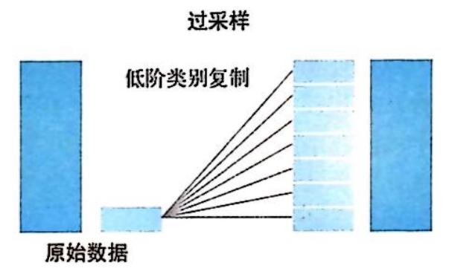
01
数据预处理
过采样：对样本较少的类别进行重新组合，构造新样本。常用的方法有随机过采样和SMOTE算法。SMOTE算法并不是简单复制已有的数据，而是在原有数据的基础上，通过算法产生新生数据。

Slide 43
某欺诈检测数据集中，正常交易占比99%，欺诈交易1%。以下哪种预处理方法能有效缓解不平衡？
A. 删除所有正常交易 B. 对欺诈交易过采样
C. 对正常交易欠采样 D. 将正常交易删除到与欺诈交易数量相同。
答案：B

Slide 44
02
缺失值处理
缺失值的处理方法：
类别型特征：常见解决方案是众数填充，或者直接设置为一个新类别
数值型特征：可以填充平均数、中位数、众数、最大最小值等。
有序数据（如时间）：填充相邻值next或者previous
模型预测填充：普通的填充只考虑一个结果常态，并未考虑其他特征之间的相互作用影响，可以对含有缺失值的那一列进行建模，并且预测缺失值的结果。
对于有大量信息缺失的列可以考虑直接删除该特征。

Slide 45
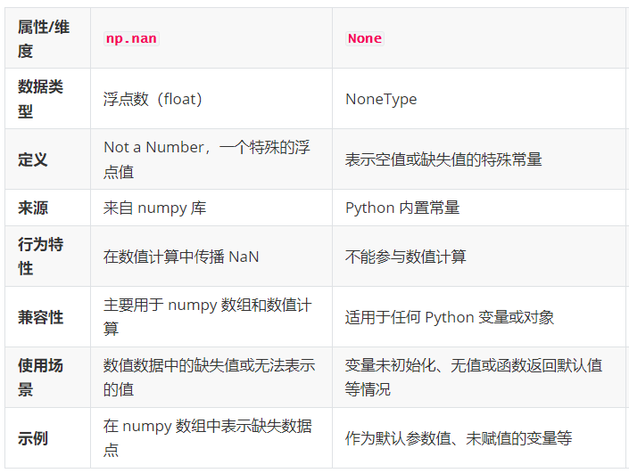
02
缺失值处理

Slide 46
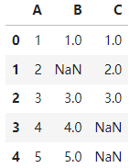
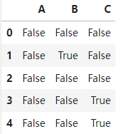

02
缺失值处理
data = {
'A': [1, 2, 3, 4, 5],
'B': [1, None, 3, 4, 5],
'C': [1, 2, 3, np.nan, np.nan]
}
df = pd.DataFrame(data)
df.isna()
df.isna().any()

Slide 47


02
缺失值处理
dropna
#删除含有缺失值的行
df.dropna()
#删除含有缺失值的列
df.dropna(axis=1)

Slide 48



02
缺失值处理
用指定值填补缺失数据
df['ColA'].fillna(method='ffill')
# 使用前向填充方法填充缺失值
df['ColA'].fillna(method='bfill')
#使用后向填充方法按列填充缺失值

Slide 49
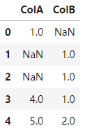
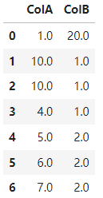
02
缺失值处理
用指定值填补缺失数据
df.fillna(value={'ColA':10, 'ColB': 20})
# ColA填充10，colB填充20
# 使用特定值0填充所有缺失值
df.fillna(value=0)

Slide 50
03
数据变换
类别特征转换
大部分的机器学习算法只能接受数值变量，因此需要将非数值型变量转为数值变量。在本数据集中，需要将非数值的分类变量进行编码，转为数值类型。
分类变量又可以分为二项分类变量、有序分类变量和无序分类变量。不同种类的分类变量编码方式也有区别。

Slide 51
03
数据变换
类别特征转换（离散变量编码）
二项分类变量：二分类变量，可对其进行0，1编码
有序分类变量： 每个唯一的类别分配一个整数标签，通常是从0开始的连续整数。用于有序类别用于保留其顺序关系，如年龄段、学历等
无序分类变量：是为每个类别创建一个新的二进制列，其中1表示属于该类别，0表示不属于。这种方法适用于无序类别，因为它不会引入任何数值关系。

Slide 52
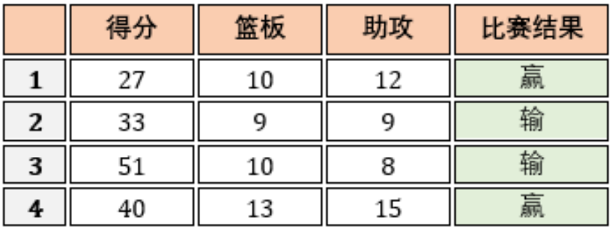
03
数据变换
二项分类变量用「0-1编码」，比如比赛结果= {赢, 输} 表示成 y= [1 0 0 1]
1 代表赢，0 代表输。

Slide 53
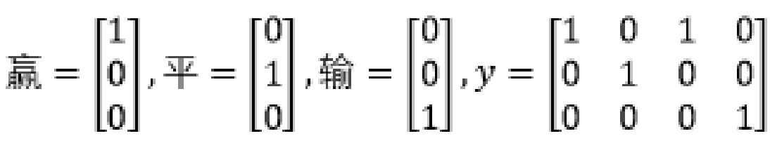
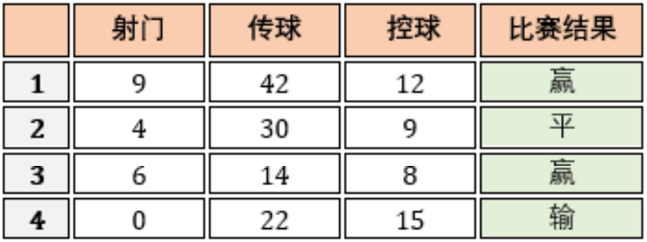
03
数据变换
球比赛结果是有赢、平、输三种，分别用 0, 1, 2 来表示， y = [0 1 0 2]
如果为了表示输赢平之间并没有特定的大小和顺序关系，则使用独热编码

Slide 54
03
数据变换
例：有两种特征，一个是人们的年龄，一个是门牌号。它们都表现为整数。
这两种特征的使用方法相同吗？例如求均值？
门牌号其实是一种序数（ordinal)，对门牌号计算均值并无意义。
特征分类：
数量特征：连续值
有序特征：有序位但无尺度(例如门牌号）
属性特征（类别特征）：不含位序和尺度（例如婚姻状况、性别）

Slide 55
03
数据变换
特征缩放： 在原始的资料中，由于各变数的范围大不相同，对于某些机器学习的算法目标函数会无法适当的运作。需要将不同特征的值量化到同一区间，这就是特征缩放的作用。
统一量纲：不同的特征可能具有不同的量纲和单位，例如，一个特征可能是以米为单位的身高，另一个特征可能是以千克为单位的体重。将所有特征转换到同一量纲下，使每个特征对目标变量的贡献相对均衡。
提高算法性能：许多机器学习算法在输入特征的范围差异较大时可能表现不佳。
提升模型稳定性：某些模型，如支持向量机（SVM）和K-最近邻（KNN），特征缩放对于模型的稳定性和泛化能力至关重要。

Slide 56
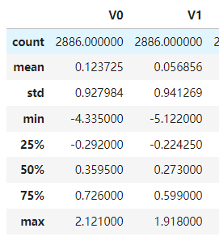
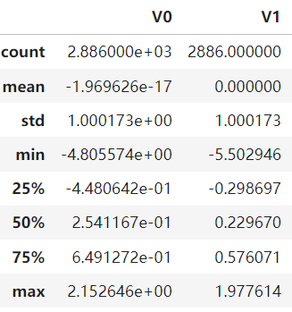
03
数据变换
标准化（Standardization）： 将特征值转换为标准正态分布，即均值为0，标准差为1。标准化是通过减去特征均值并除以特征标准差来实现的。标准化是许多机器学习算法中常用的特征缩放方法，因为它对异常值具有一定的鲁棒性。

Slide 57
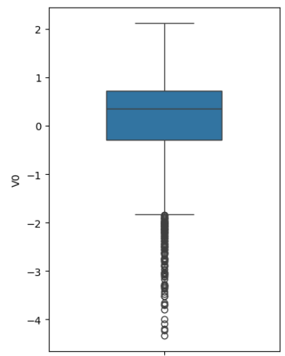
04
异常值处理
异常值：
某些特征中的数值远高于或者低于一定范围内的其他数据
一些不符合常态的数值的存在

Slide 58
04
异常值处理
异常值处理：
删除含有异常值的记录： 减少样本量
视为缺失值 ：将缺失值和异常值混为一谈，影响数据准确性
均值（中位数）修正 ： 同上
不处理 ： 方法的好坏取决于异常值的来源，如果异常值是人为输入错误，则产生负面影响，如果是真实情况记录，则应该保留

Slide 59
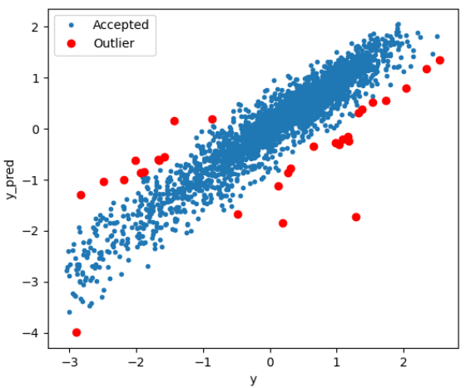
04
异常值处理
工业蒸汽量预测（案例）
find_outliers
在训练集上识别异常点
将输入变量使用回归算法进行预测得到预测结果y1
将y1与真实结果y进行比对，得到误差值
对于误差值超过3个标准差的点，标记为异常点

Slide 60
05
特征降维
特征降维： 采用某种映射方法，将高维空间中的数据点映射到低维度的空间中。这个过程旨在减少数据集中的特征数量，同时尽可能保留原始数据中的关键信息和结构。
降维的作用：
减少冗余和噪声：高维数据中冗余信息和噪声不仅增加计算成本，还可能对模型性能造成负面影响。
降低计算成本
避免维度灾难：当数据维度过高时，许多机器学习算法的性能会急剧下降，这种现象被称为“维度灾难”

Slide 61
05
特征降维
降维的作用：
提高模型可解释性：对于高维数据，往往难以直观地理解各个特征对模型的影响。通过特征降维，可以将数据投影到低维空间，使得数据的可视化和解释变得更加容易。
减少过拟合风险：特征降维可以作为正则化的一种手段，通过减少特征数量来降低模型的复杂度，从而减少过拟合的风险。

Slide 62
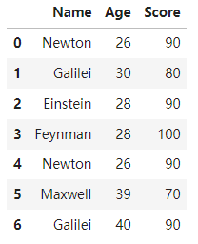

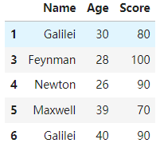
05
其他预处理
检测重复值
df.duplicated('Age', keep='last')
df.drop_duplicates('Age', keep='last')

Slide 63

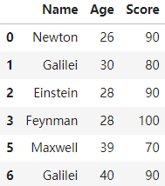
08
其他预处理
检测重复值
去掉重复值
df.duplicated()
df.drop_duplicates()

Slide 64
03
案例分析

Slide 65
银行营销数据分析
1、项目背景介绍：
为了吸纳更多的存款，葡萄牙银行采用了电话营销的方式。通过电话一次或者多次联系客户，推销银行的储蓄产品。这种营销方式的成本很高，支出巨大，需要大量的人工费用。
2、主要目标: 提高银行电话营销活动的有效性
该项目将使银行更加细致地了解客户群体，预测哪些客户可能订购该银行提供的定期存款产品，并为未来的营销计划建立目标客户档案。银行可以将其营销工作重点放在这些客户身上。这不仅可以使银行更有效地获得存款，还可以通过减少某些客户的不良广告来提高客户满意度。

Slide 66
银行营销数据分析
2、数据描述与解析：
a) 客户个人信息
字段名 | 含义 | 特征类型 | 取值
age | 年龄 | 连续变量 | 大于0的整数
job | 工作 | 分类变量 | 字符串类型（分类变量） 管理员（admin）,蓝领（blue-collar）,企业家（entrepreneur）,家庭主妇（housemaid）,管理者（management）,退休（retired）,个体经营（self-employed）,服务业（services）,学生（student）,技术人员（technician）,无业（unemployed）,未知（unknown)
marital | 婚姻状态 | 分类变量 | 离婚（divorced）,结婚（married）,单身（single）,未知（unknown）
education | 教育情况 | 分类变量 | 基础教育4年(basic.4y), 基础教育6年（basic.6y）,基础教育9年（basic.9y）,高中（high.school）,文盲（illiterate）,专业课程（professional.course）,大学学位（university.degree）,未知（unknown)

Slide 67
银行营销数据分析
2、数据描述与解析：
a) 客户个人信息
字段名 | 含义 | 特征类型 | 取值
default | 是否有信用违约 | 分类变量 | 否（'no'）,是（'yes'）,未知（'unknown'）
housing | 是否有房贷 | 分类变量 | 否（'no'）,是（'yes'）,未知（'unknown'）
loan | 是否有个人贷款 | 分类变量 | 否（'no'）,是（'yes'）,未知（'unknown'）

Slide 68
银行营销数据分析
2、数据描述与解析：
b) 联络相关信息
字段名 | 含义 | 特征类型 | 取值
contact | 联系方式 | 分类变量 | 手机（ 'cellular'）,电话（'telephone'）
month | 最近一次联络的月份 | 分类变量 | 1月('jan'),2月( 'feb'), ...,12月( 'dec')
day_of_week | 最近一次联络是星期几 | 分类变量 | 周一('mon'),周二('tue'),周三('wed'),周四('thu'),周五('fri')
duration | 最近一次联系的通话时长 | 连续变量 | 整数，单位秒

Slide 69
银行营销数据分析
2、数据描述与解析：
c) 营销相关数据
字段名 | 含义 | 特征类型 | 取值 | 说明
campaign | 为该次营销联络的次数 | 连续变量 | 整数 | 包括最后一次联络
pdays | 上次营销到现在已经过了多少天 | 连续变量 | 整数 | 如果是999表示这个客户没有联系过
previous | 在本次营销之前和客户联系过几次 | 连续变量 | 整数
poutcome | 上次营销的结果 | 分类变量 | 失败('failure'), 无记录（'nonexistent'）, 成功('success')

Slide 70
银行营销数据分析
2、数据描述与解析：
d) 营销发生当时的社会和经济属性
字段名 | 含义 | 特征类型 | 取值
emp.var.rate | 就业变动率 -系度指标 | 连续变量 | 浮点型
cons.price.idx | 消费物价指数-月度指标 | 连续变量 | 浮点型
cons.conf.idx | 消费者信心指数--月度指标 | 连续变量 | 浮点型
euribor3m | 欧元同业拆借利率3个月 - 每日指标 | 连续变量 | 浮点型
nr.employed | 员工数量-季度指标 | 连续变量 | 浮点型
Notes:
这是指营销活动当时的经济状况。
在原先的旧数据集中是没有这些经济数据的，为了进一步提高精度，数据集贡献者整合了葡萄牙中央银行公布的公开统计数据。这些统计数据丰富了营销记录的信息量，进一步提高了营销预测的精确度。经济数据特征非常多，最开始考虑的时候有150个经济数据，最后经过分析、计算只留下了5个最相关的经济指标。

Slide 71
银行营销数据分析
2、数据描述与解析：
e) 输出变量
字段名 | 含义 | 特征类型 | 取值 | 说明
y | 客户存钱了吗 | 分类变量 | 是（yes） 否（no）

Slide 72
银行营销数据分析
哪些是连续型，哪些是类别型变量，哪些是有序变量？
如何判断这个数据集的样本是否平衡？
如何观察类别型变量的分布？相关的命令，采用什么可视化方式？
如何观察连续型变量分布？如何识别离群点？
如何判断哪些因素对于用户购买行为影响较大？

Slide 73
银行营销数据分析
回答如下问题，请给出具体的分析方案
哪些月份营销活动比较活跃？
在该银行客户群体中不同年龄的受教育程度有何区别？
对于不同的受教育程度和年龄的群体，哪些比较容易购买银行产品？
是否和用户电话联系次数越多越容易成功呢？

Slide 74
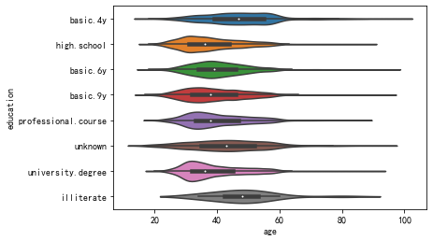
银行营销数据分析
该银行客户群体中不同年龄的受教育程度有何区别？
小提琴图：教育 vs 年龄

Slide 75
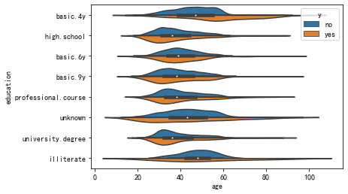
银行营销数据分析
对于不同的受教育程度和年龄的群体，哪些比较容易购买银行产品？
小提琴图：教育 vs 年龄 + 购买行为的结果
sns.violinplot(x="age", y="education",....,hue='y')

Slide 76
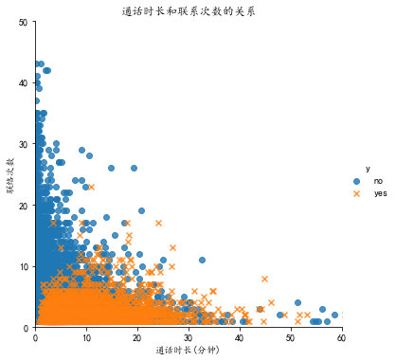
银行营销数据分析
是否和用户电话联系次数越多越容易成功呢？
电话联络次数（campaign）、通话时长（duration）、营销结果（‘y’）
联络次数
通话时长

Slide 77
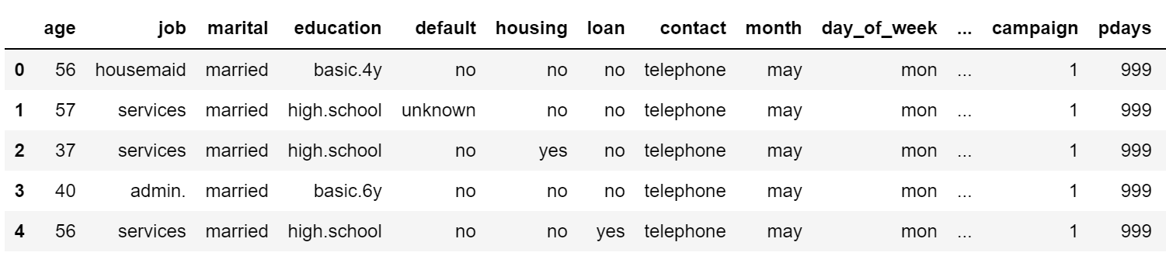
银行营销数据数据预处理
数据装载
将数据集（bank-additional-full.csv）读入到DataFrame变量中，使用head()方法观察数据读入是否正确。

Slide 78
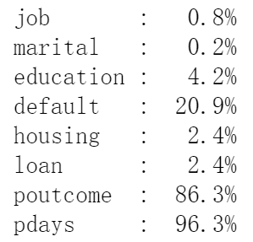
银行营销数据数据预处理
1）缺失值检查
数据集的输入变量是20个特征量，分为数值变量（numeric）和分类（categorical）变量。使用df.isnull().any()观察缺失值情况，没有发现特征含有缺失值(NaN)。但是在本数据集中，缺失值是以其他的形式存在的。分类变量大部分的特征都是使用unknown来表示缺失值，而poutcome是使用nonexistent来表示；数值变量中只有pdays存在缺失值（以数字999形式存在）。

Slide 79
银行营销数据数据预处理
1）缺失值检查
缺失值较少的变量是job、marital、housing以及loan ，缺失值占比不到3%。这种情况下可以将含有缺失值的记录直接删除。
default、education：考虑对缺失值进行修补。
poutcome和pdays的缺失值占比较高，一般缺失值超过75%就需要考虑该变量的价值，如果价值不高，则可以将变量删除（列删除）

Slide 80
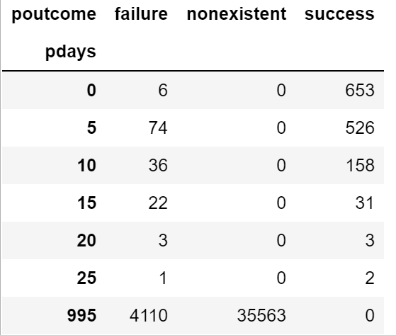
银行营销数据数据预处理
2）pdays（上次营销到现在已经过了多少天）和poutcome（上一次营销活动的结果）变量分析
与pdays一样，poutcome也同样存在绝大部分缺失的情况。缺失值比例较高，需要观察该变量未缺失部分是否存在价值。
请分析数据结果，说明这二者之间存在怎样的关联？
#将pdays对5取整->pdaysDf，方便进行交叉表分析
pd.crosstab(pdaysDf,df['poutcome'])

Slide 81
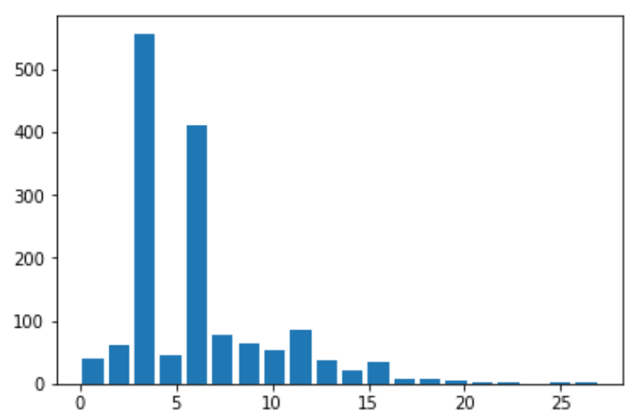
银行营销数据数据预处理
2）pdays和poutcome变量分析
根据前面的分析，pdays缺失值比例较高，需要观察该变量未缺失部分是否存在价值。先通过直方图观察其除了缺失值（999）之外的变量分布。
通过直方图可以看出，未缺失的数据分布情况基本正常。

Slide 82
银行营销数据数据预处理
2）pdays和poutcome变量分析
从上面记录来看，poutcome为缺失值的，pdays也全部都是缺失值。但是未缺失的记录还是有一定的参考意义。根据前文关系度矩阵数据，pdays（-0.31）和poutcom（-0.13）对营销结果相关性较很多其他变量都要高，虽然此列的缺失值较多，但是不做删除考虑，保持现有状态，将缺失值作为一个单独的取值参与后续计算。

Slide 83
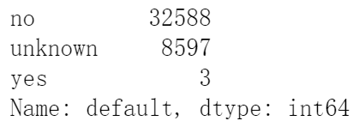
银行营销数据数据预处理
3）default（信用违约）缺失值分析和处理
在对default进行修补之前，先观察缺失值属于怎样的一种状态。
df.default.value_counts()
绝大部分用户都是确定没有信用违约的，而确定有信用违约的只有3个，少到几乎可以忽略不计。如果没有unknown这种取值，这个变量基本毫无参考意义，可以删除。
可能两种解释：（1）确实只有几乎可以忽略不计的违约数，如果是这样，该变量对于后续预测帮助不大（2）违约信息由客户自己提供，而违约客户并不愿意提供自己违约的信息，而不违约客户则可以很干脆地提供信息。

Slide 84
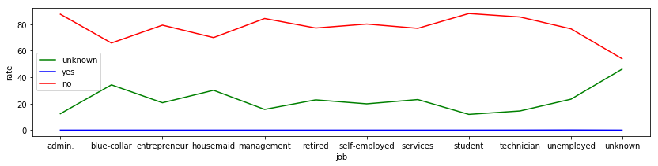
银行营销数据数据预处理
3）default（信用违约）缺失值分析和处理
例如：观察不同工作的客户群体信用违约的情况
注意：使用其他可视化方法都可以，不限于折线图
根据工作情况分析，以下四种人群，信用违约情况不清楚（最少比例确认未违约的）：
蓝领、家庭主妇、失业、职业未知

Slide 85
银行营销数据数据预处理
4）处理job和marital的缺失值
job和marital只有少量缺失，缺失值记录占比不到百分之一，可以将job和marital中取值为unknown的记录删除或者使用众数填充。

Slide 86
银行营销数据数据预处理
缺失值处理
最后剩下education的缺失值尚未处理，由于缺失值数量有1.5k条记录，不宜直接删除，考虑使用随机森林进行缺失值补充。
这种方法采用机器学习的方法，通过记录的其他现有信息，推断education的值。具体的实现方法，将在后续步骤中进行。执行shape方法，可以观察到数据从41188减少到39803

Slide 87






银行营销数据数据预处理
通过模型补充缺失值
数据集
训练集
测试集
学习模型
机器学习

Slide 88

银行营销数据数据预处理
二项分类变量
二分类变量编码: 在本数据集中，变量y, default 、contact、housing 和loan 都是只有两种取值，即二分类变量，可对其进行0，1编码。Default在前面的步骤中取值已经被转为数字0和1。在本步骤中需要对y 、contact、housing 和loan 的取值映射成数字0和1

Slide 89

银行营销数据数据预处理
2)有序分类变量编码
变量education是有序分类变量
根据学习时间可以排序为“illiterate”, “basic.4y”, “basic.6y”, “basic.9y”, “high.school”, “professional.course”, “university.degree”, 对应顺序编码为1、2、3、...，
unknown将无法进行排序,先设置为0，后续再重新对该值进行修正。

Slide 90
银行营销数据数据预处理
无序分类变量编码
变量job，marital，poutcome，month，day_of_week为无序分类变量。需要说明的是，虽然变量month和day_of_week从时间角度是有序的，但是对于目标变量而言是无序的。对于无序分类变量，可以使用独热编码（one-hot）。

Slide 91


银行营销数据数据预处理
无序分类变量编码
独热编码（one-hot）：又称为一位有效编码，主要是采用N位状态寄存器来对N个状态进行编码，每个状态都由他独立的寄存器位，并且在任意时候只有一位有效。
独热编码
星期一：10000
星期二： 01000
星期三：00100
星期四：00010
星期五：00001

Slide 92


银行营销数据数据预处理
类别特征转换（离散变量编码）

Slide 93


银行营销数据数据预处理
以下展示独热编码的转换方法：
df = pd.get_dummies(df, columns = ['job'])
Job变量消失了，取而代之的是一系列变量，每个变量的取值都是1或者0

Slide 94

银行营销数据数据预处理
特征归一化： 将特征值缩放到一个特定范围，通常是[0,1]或[-1,1]。常见的归一化方法有Rescaling（缩放到[0,1]）和Mean normalization（缩放到[-0.5,0.5]）。归一化对于某些算法（如支持向量机、K近邻等）在处理特征值范围差异较大的数据时非常有用。

